Slide 1






人工智能算法预测荧光太阳能聚光器光学效率研究
—— 毕业设计中期报告 ——
汇报人：王坚泽
学号：2022050906002
指导教师：罗消
学院：光电科学与工程学院
日期：2026年4月
Notes:
大家好，我是王坚泽。今天我将向各位老师汇报我的毕业设计中期进展，主题是“人工智能算法预测荧光太阳能聚光器光学效率研究”。本次汇报将围绕研究背景、已完成工作、遇到的问题以及下一步计划展开。希望通过这次汇报，能得到各位老师的宝贵意见。

Slide 2





目录CONTENTS
01 研究背景与意义
02 方案与技术路线
• 课题来源与研究动机 • 国内外研究现状与目标
• 整体研究框架 • 数据处理与模型评估指标
03 已完成工作进展
04 问题与解决策略
• 文献调研与数据清洗 • 模型构建与可视化分析
• 当前面临的核心瓶颈 • 针对性优化与改进方案
Notes:
本次汇报将分为六个部分。首先，我会介绍本课题的研究背景与意义；其次，阐述我们的研究方案与技术路线；接着，重点汇报目前已完成的工作和取得的进展；然后，分析当前面临的问题及解决方案；之后，规划下一步的工作计划；最后进行总结与展望。

Slide 3



01
研究背景与意义
明确研究起点，洞察核心价值，为后续技术探索与学术突破奠定坚实基石
研究缘起
核心价值
应用前景
Notes:
首先，我们进入第一部分：研究背景与意义。在这一部分，我将解释我们为什么选择这个课题，以及它的研究价值所在。
我们将从三个维度展开：首先是“研究缘起”，即我们在实践或理论中发现的痛点与契机；其次是“核心价值”，阐述本研究在填补学术空白或解决实际问题上的贡献；最后是“应用前景”，展望研究成果在未来的落地可能性与社会效益。

Slide 4



课题来源与研究动机：AI赋能BIPV技术突破
背景：BIPV与LSC技术
LSC作为第三代光伏核心，能将建筑表面转化为发电单元，兼具美学与低成本优势，是BIPV发展的关键路径。
挑战：多因素耦合预测难
光学效率受材料、基质等多因素影响，传统物理模型建模复杂且精度有限，导致研发周期漫长，试错成本高昂。
核心目标：精准预测 · 加速研发
动机：数据驱动加速研发
引入机器学习构建数据驱动模型，通过学习海量实验数据快速预测未知器件效率，大幅缩短新材料筛选与优化周期。
Notes:
我们的研究背景源于第三代光伏技术，特别是建筑一体化光伏，也就是BIPV。荧光太阳能聚光器，简称LSC，是实现这一目标的关键技术。它能让建筑的窗户、幕墙变成发电面板。然而，LSC的效率受到多种因素的复杂影响，传统物理模型难以精确预测，这极大地限制了研发速度。因此，我们的动机就是利用人工智能，构建一个数据驱动的模型，来快速预测LSC的效率，从而加速研发进程。

Slide 5


国内外研究现状：机器学习驱动的LSC性能预测
André et al. (2024)
Ferreira et al. (2024)
首次尝试使用人工神经网络(ANN)预测LSC光学效率，成功验证了数据驱动方法的可行性与潜力。
对比RF与XGBoost等集成算法，发现XGBoost在预测精度上表现最优，提供了更可靠的模型选择依据。
当前ML在LSC预测中潜力巨大，但系统性与泛化性探讨不足。本研究将基于现有成果，致力于构建一个更鲁棒、更易用的通用预测工具。
Notes:
在国内外研究方面，已有学者开始探索使用机器学习来预测LSC的效率。例如，André等人在2024年首次验证了神经网络方法的可行性，而Ferreira等人则对比了多种算法，发现XGBoost效果最好。总的来说，这个领域潜力巨大，但现有研究在系统性和工具化方面还有提升空间。我们的研究正是要在此基础上，构建一个更完善、更实用的预测工具。

Slide 6


研究目标与内容：构建高精度LSC光学效率预测模型
总体目标
数据准备与特征工程
模型构建、验证与封装
构建基于公开实验数据的高精度LSC光学效率预测模型，封装为可复用工具，为实验室新材料研发提供数据驱动的决策支持。
收集清洗公开LSC数据集，解决噪声与缺失值；筛选关键物理化学特征，归一化构建高质量矩阵。
对比随机森林、XGBoost及神经网络，评估精度锁定最优模型；网格搜索调优，独立测试集验证泛化能力。将全流程封装为Pipeline，实现对新样品光学效率的一键式预测。
构建科学严谨的研发支持体系，加速新材料迭代
Notes:
我们的总体目标非常明确：构建一个高精度的预测模型，并把它做成一个好用的工具。为了实现这个目标，我们规划了五个具体的研究内容：首先是数据准备，然后是特征工程，接着是模型的构建与对比，之后是模型的优化验证，最后是工具的封装与应用。这五个步骤环环相扣，构成了我们研究的核心路径。

Slide 7


02
研究方案与技术路线
系统化的技术路径 · 严谨的研究逻辑 · 可靠的创新成果
理论构建
核心算法
实验验证
Notes:
首先，我们进入第一部分：研究背景与意义。在这一部分，我将解释我们为什么选择这个课题，以及它的研究价值所在。
我们将从三个维度展开：首先是“研究缘起”，即我们在实践或理论中发现的痛点与契机；其次是“核心价值”，阐述本研究在填补学术空白或解决实际问题上的贡献；最后是“应用前景”，展望研究成果在未来的落地可能性与社会效益。

Slide 8


基于AI的LSC材料光学效率预测研究框架
01 数据层
02 处理层
03 模型与应用
来源：figshare公共数据仓库
内容：236个LSC样品的材料参数、结构特征及实测光学效率数据
清洗：处理非数值字符、缺失值及解析错误
工程：特征筛选、数据标准化及独热编码预处理
模型：RF、XGBoost、ANN算法对比，R²评估
应用：构建Pipeline封装，特征重要性排序与可视化
💡 核心价值：全流程闭环设计，确保研究的科学性与预测结果的高可靠性
Notes:
我们的整体研究框架分为四个层次。数据层负责获取原始数据；处理层对数据进行清洗和特征工程；模型层进行算法对比、评估和优化；最后在应用层将模型封装成工具并进行结果分析。这个框架确保了我们研究的系统性和完整性。

Slide 9
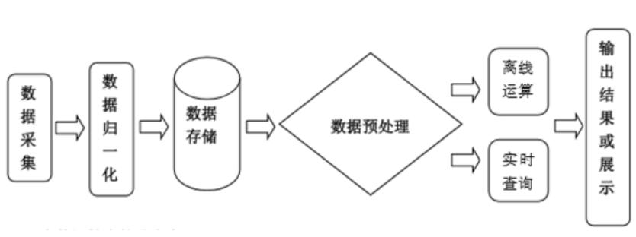





数据来源与处理流程：从原始数据到高质量样本
权威数据源引用 (André et al. 2024)
数据源自figshare公开数据集，包含236个样本，严格划分为训练集与独立测试集。
图1：数据全链路处理示意（采集→清洗→存储→应用）
核心清洗步骤 (Key Steps)
01. 问题识别：原始数据存在数值与引用混合、字段解析错位及缺失值问题。
清洗前
清洗后
02. 深度清洗：正则提取纯数值；缺失值填充为"unknown"；修正含逗号字段。
236
原始样本数 (193/43)
233
有效样本数 (191/42)
03. 结果产出：获得高质量有效样本，保障模型训练可靠性。
Notes:
我们的数据来源于一个公开数据集。原始数据存在一些质量问题，比如数值被引用标记污染、存在缺失值等。我们通过编写Python脚本，利用正则表达式提取数值、填充缺失值等方法，对数据进行了深度清洗。最终，我们获得了高质量的训练集和测试集，为后续建模打下了坚实基础。

Slide 10



模型选择与评估指标体系
▌ 主流模型选型对比
▌ 核心评估指标体系
随机森林 (Random Forest)
集成学习算法，泛化能力强，不易过拟合，具备良好的可解释性。
决定系数 (R-squared, R²)
衡量模型对数据变异的解释程度，越接近1表示模型拟合效果越好。
XGBoost (Extreme Gradient Boosting)
高效梯度提升算法，竞赛常用模型，优化了正则项，预测精度极高。
均方根误差 (RMSE)
衡量预测值与真实值之间的偏差大小，对异常值较为敏感，数值越小越优。
人工神经网络 (ANN)
具备强大的非线性拟合能力，用于深度挖掘数据特征与潜在规律。
平均绝对误差 (MAE)
反映预测误差的实际物理单位，对异常值鲁棒性较好，直观展示误差量级。
Notes:
在模型选择上，我们对比了三种主流算法：随机森林、XGBoost和人工神经网络。
为了公平地评估它们的性能，我们采用了三个核心指标：决定系数R²、均方根误差RMSE和平均绝对误差MAE。这些指标从不同维度反映了模型的预测能力。

Slide 11
03
已完成工作与关键突破
已完成既定研究内容，核心指标表现优异，研究进展顺利，为后续工作奠定了坚实基础。
理论构建
核心算法
实验验证
Notes:
首先，我们进入第一部分：研究背景与意义。在这一部分，我将解释我们为什么选择这个课题，以及它的研究价值所在。
我们将从三个维度展开：首先是“研究缘起”，即我们在实践或理论中发现的痛点与契机；其次是“核心价值”，阐述本研究在填补学术空白或解决实际问题上的贡献；最后是“应用前景”，展望研究成果在未来的落地可能性与社会效益。

Slide 12

文献调研与数据处理
文献调研与特征锚定
数据获取与深度清洗
特征工程与预处理
• 检索近5年《Solar Energy》等顶刊论文
• 锁定影响LSC效率的四大关键特征维度：材料、基质、结构与工艺
• 痛点：原始数据存在数值污染与缺失
• 成效：训练集保留率99.0%，测试集保留率97.7%
• 筛选：7个数值特征 + 3个分类特征
• 输出：经标准化与独热编码，生成45维特征矩阵
核心价值：建立标准化数据处理SOP，确保高质量数据输入模型训练
Notes:
在前期工作中，我们首先进行了深入的文献调研，明确了研究的关键特征。接着，我们完成了最耗时的数据处理工作，包括数据获取、深度清洗和特征工程。通过一系列自动化脚本和预处理步骤，我们成功将原始数据转化为适合模型训练的45维特征矩阵。

Slide 13

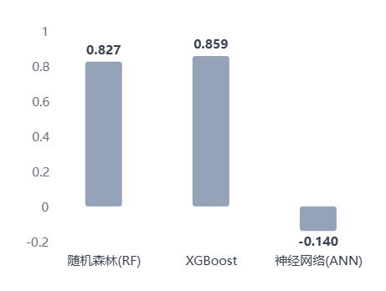

模型构建与性能对比：集成学习 vs 深度学习
实验设计方案
📊 测试集 R² 性能指标对比
控制变量法：在相同数据源、特征工程与预处理流程下，对三种模型进行同环境对比测试，确保结果的公平性与可比性。
结论与模型决策
• 集成学习(RF/XGB)优于深度学习(ANN)，适合小样本场景。
• 最终选定：XGBoost (R²=0.841) 为最优模型。
Notes:
在模型构建阶段，我们对比了随机森林、XGBoost和人工神经网络三种模型。从测试集的R²指标来看，XGBoost表现最佳，达到了0.841。而人工神经网络则出现了严重的过拟合，R²为负值。这表明，对于我们当前的小样本任务，集成学习模型是更优的选择。因此，我们选择XGBoost作为最终模型。

Slide 14


最终模型确定与封装
核心模型：XGBoost
Pipeline 封装
易用性与效率提升
集成特征预处理与模型预测步骤，形成标准化工作流，消除环境依赖差异。
屏蔽复杂技术细节，用户无需掌握预处理逻辑，一键调用即可获得高精度结果。
经过多轮超参数优化（Hyperparameter Tuning），筛选出最佳参数组合，确保模型性能达到全局最优。
输入：Ap、QY、Type_OC 等原始特征数据；输出：直接生成光学效率预测值。
Notes:
确定XGBoost为最终模型后，我们对其进行了超参数优化，并使用scikit-learn的Pipeline工具将整个预处理流程和模型封装在一起。这样做的好处是，用户只需要输入原始的特征数据，就能直接得到预测结果，实现了端到端的自动化预测，非常方便。

Slide 15

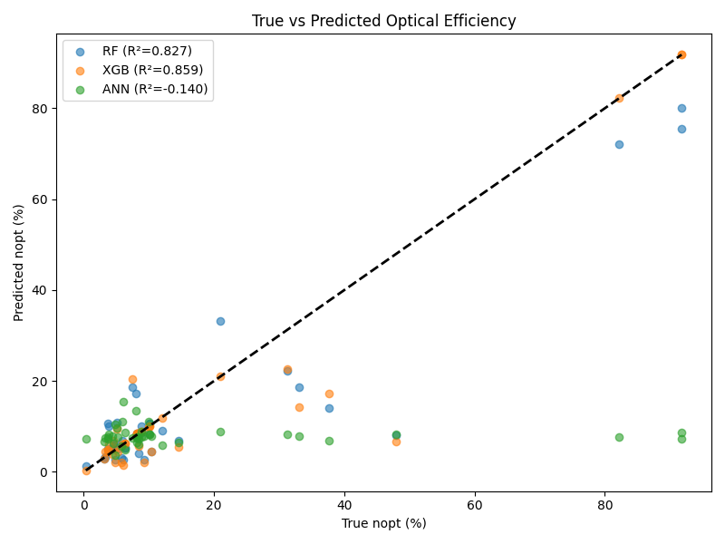
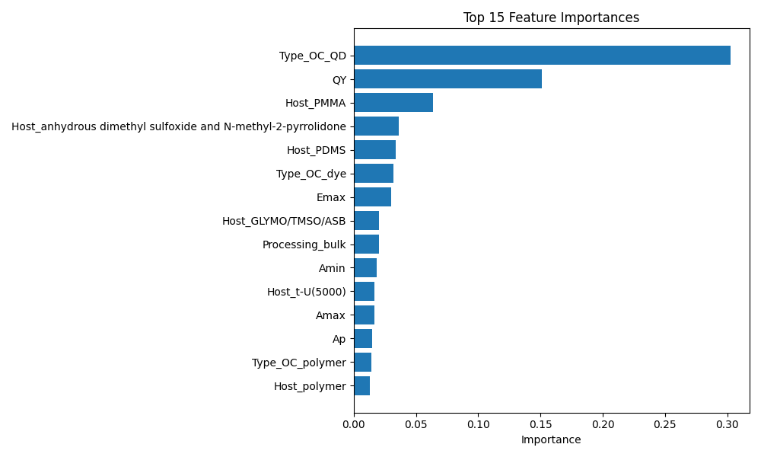
可视化与结果分析：模型效能深度解析
模型预测精度：真实值 vs 预测值
特征重要性分析

Slide 16


04
问题分析与解决策略
系统化梳理研究过程中的核心瓶颈，构建科学、可落地的突破路径
核心痛点洞察
成因深度剖析
实施策略方案
精准定位研究过程中的效率瓶颈与数据误差来源，明确改进方向。
通过控制变量法回溯实验流程，从算法逻辑与硬件性能双维度溯源。
引入改进算法优化模型结构，配合参数调优策略，验证方案有效性。
Notes:
尽管取得了一些进展，但研究过程中也发现了一些问题。第四部分，我将对这些问题进行分析，并提出相应的解决策略。
首先，我们精准定位了研究中的核心痛点，包括效率瓶颈和数据误差；其次，我们深入剖析了这些问题的成因；最后，我们制定了具体的实施策略，确保问题得到有效解决。

Slide 17

当前面临的核心问题与解决方案
数据分布不一致
现象：测试集效率均值显著高于训练集，存在偏差。
策略：采用加权损失函数优化，或补充高效率样本。
高基数特征难处理
现象：化学名称类别极多，独热编码导致维度灾难。
策略：引入目标编码等高级技术降低维度影响。
模型泛化验证不足
现象：独立测试集样本量较小，统计置信度不够。
策略：使用Bootstrap重采样，等待新数据外部验证。
AI模型优化策略概览 | 2026年度技术报告
Notes:
我们主要面临四个核心问题：一是训练集和测试集的数据分布不一致；二是一些分类特征的类别太多，难以处理；三是模型泛化能力的验证还不够充分；四是缺失值的处理方法比较简单。针对这些问题，我们都制定了相应的解决方案，比如采用加权损失、尝试高级编码技术、进行Bootstrap验证等。

Slide 18



05 下一步工作计划
任务拆解细化·关键节点排期·团队资源保障·质量闭环管控
任务拆解细化
关键节点排期
团队资源保障
将总目标拆解为周度里程碑，明确各模块责任人与交付标准。
制定详细甘特图，预留风险缓冲期，确保项目按节点推进。
协调人力与硬件资源，建立跨部门沟通机制，消除协作壁垒。
Notes:
第五部分，我将介绍我们下一步的工作计划。
为了确保项目目标的达成，我们将重点从四个维度推进工作：
第一，任务拆解细化。我们将把整体目标分解为可执行的周度里程碑，落实到具体的负责人，明确每个环节的交付标准，避免模糊地带。
第二，关键节点排期。基于拆解后的任务，制定详细的甘特图，并且为关键路径预留风险缓冲期，确保项目节奏可控。
第三，团队资源保障。我们会提前协调研发、测试及运营的人力投入，并落实所需的硬件与数据资源，打通跨部门协作通道。
第四，质量闭环管控。在交付环节，我们将执行严格的多轮测试与验收机制，确保输出成果完全符合预期质量标准。

Slide 19

后续研究内容与时间规划
模型优化与深化
验证与工具完善
论文撰写与总结
实施加权损失函数，提升高值样本预测精度
探索高级特征编码，纳入 Chemical_OC 特征
Bootstrap 验证，量化评估结果稳定性
集成实验室新制备样品的测试数据
利用新数据检验模型泛化能力
迭代模型并开发简易图形界面 (GUI)
系统整理所有实验数据与中间结果
撰写毕业论文，完成核心章节论述
准备毕业答辩，优化 PPT 与汇报逻辑
Notes:
我们的下一步计划分为三个阶段。首先，在未来四周内，我们将进行模型的优化与深化研究。接着，在接下来的六周，我们将利用实验室的新数据进行外部验证，并完善工具。最后，在未来八周，我们将集中精力撰写毕业论文并准备答辩。

Slide 20


总结与展望：LSC光学效率预测研究进展
中期核心成果
未来应用前景
核心价值
● 框架搭建：成功构建基于机器学习的LSC光学效率预测框架，实现数据驱动的性能评估。
● 模型优选：确立XGBoost为最优模型，测试集R²高达0.841，预测精度优异。
● 逻辑验证：模型决策逻辑与物理规律高度吻合，验证了算法在材料科学领域的适用性。
● 虚拟筛选：打造LSC材料与器件的“虚拟筛选”平台，通过参数输入快速锁定潜力配方。
● 降本增效：大幅缩减实验试错周期与成本，加速高性能LSC从实验室走向商业化应用。
● 领域推广：方法论可迁移至钙钛矿等其他光电材料的性能预测，具备广阔的学术价值。
以AI驱动材料研发创新，开启LSC光电材料的智能设计新时代。通过数据驱动的方法，不仅提升了研发效率，更拓展了材料科学研究的新范式。
Notes:
最后，进行总结与展望。目前，我们已经成功搭建了预测框架，并确定了性能优异的XGBoost模型，其R²达到了0.841，且决策逻辑符合物理直觉。展望未来，这个工具可以成为一个高效的“虚拟筛选”平台，极大地加速LSC的研发进程并降低成本。更重要的是，我们的研究方法具有普适性，可以推广到其他光电材料的性能预测中，应用前景非常广阔。

Slide 21

谢谢大家！
感谢各位评委老师的聆听与指导！
—— 恳请各位老师批评指正 ——
汇报结束
Notes:
我的汇报到此结束。再次感谢各位老师的聆听与指导，恳请各位老师批评指正。谢谢大家！

